Slide 1

Chào mừng các em đến với tiết học

Slide 2

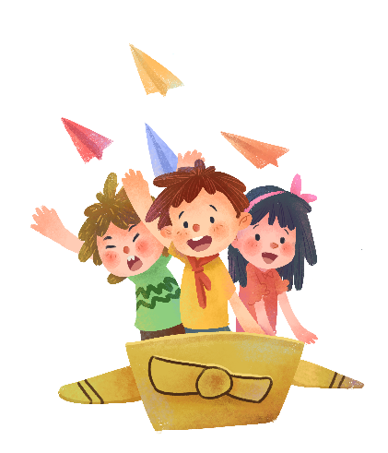
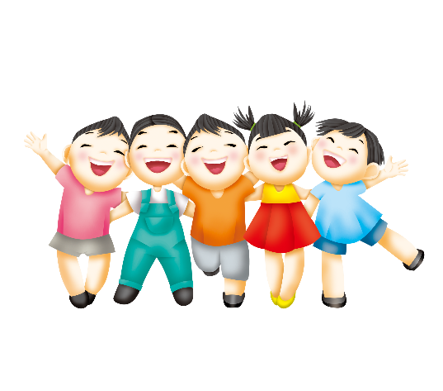
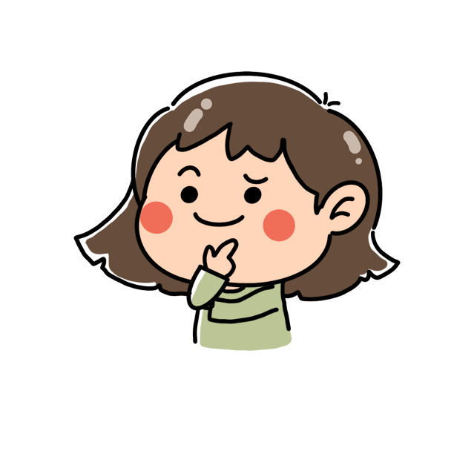
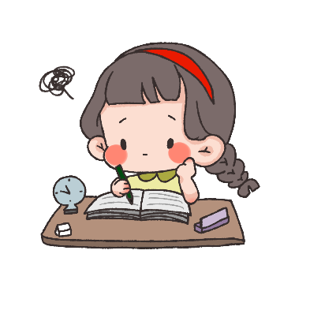
KHỞI ĐỘNG

Slide 3
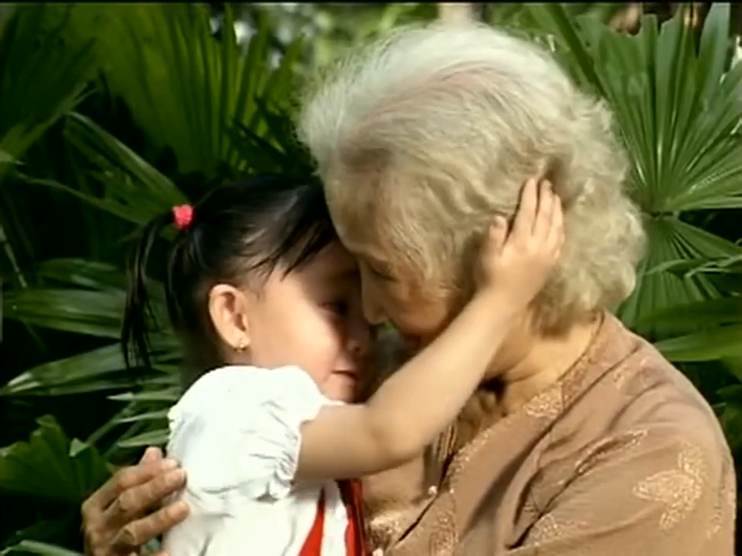

Slide 4



Các bạn hải sản dưới biển bị đã bị vướng lưới của bác nông dân đi đánh cá. Hãy cứu các bạn hải sản bằng cách trả lời đúng các câu hỏi nhé.

Slide 5

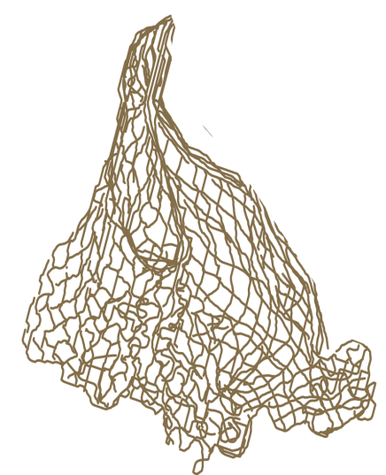





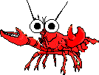


Slide 6

Trong bài ‘‘Bà kể chuyện’’,
bố của bạn nhỏ làm công việc gì?
A. Bố của bạn nhỏ làm nhà văn.
B. Bố của bạn nhỏ làm bác sĩ.
C. Bố của bạn nhỏ làm giám đốc.
D. Bố của bạn nhỏ làm công an.
Notes:
Bấm vào con cá để quay về trang chủ

Slide 7
Trong bài ‘‘Bà kể chuyện’’,
bạn nhỏ thắc mắc điều gì?
A. Vì sao bố kể chuyện hay bằng bà?
B. Vì sao bố kể chuyện hấp dẫn hơn bà?
C. Vì sao bố kể chuyện lôi cuốn hơn bà?
D. Vì sao bố kể chuyện không hay bằng bà?
Notes:
Bấm vào bạch tuột để quay về trang chủ

Slide 8
Trong bài ‘‘Bà kể chuyện’’,
theo lời bố, vì sao chuyện bà kể rất hay? Chọn ý đúng nhất:
A. Vì bà biết nhiều truyện hơn bố.
B. Vì bà kể chuyện rất tự nhiên.
C. Vì cả hai lí do trên.
D. Không có lí do nào trên
Notes:
Bấm vào con cá để quay về trang chủ

Slide 9
Tìm từ phù hợp để nói về ‘‘Những câu chuyện của bà’’.
Ví dụ: thú vị
A. vô tận
B. tự nhiên
C. cuốn hút
D. hồn nhiên
Notes:
Bấm vào con cua để quay về trang chủ

Slide 10

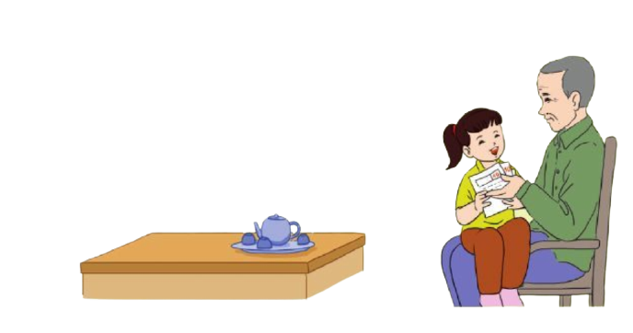
Sáng kiến của bé Hà

Slide 11


TIẾT 1

Slide 12

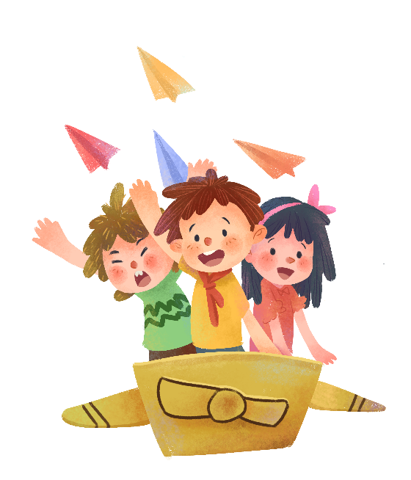


ĐỌC

Slide 13

Sáng kiến của bé Hà
1
1. Ở lớp cũng như ở nhà, bé Hà được coi là một cây sáng kiến. Một hôm, Hà hỏi bố:
- Bố ơi, sao không có ngày của ông bà, bố nhỉ?
Thấy bố ngạc nhiên, Hà bèn giải thích:
- Con đã có ngày 1 tháng 6. Bố là công nhân, có ngày 1 tháng 5. Mẹ có ngày 8 tháng 3. Còn ông bà thì chưa có ngày lễ nào cả.
Hai bố con bàn nhau lấy ngay lập đông hằng năm làm “ngày của ông bà”, vì khi trời bắt đầu rét, mọi người cần chăm lo cho sức khoẻ của các cụ già.
2. Ngày lập đông đến gần, Hà nghĩ mãi mà chưa biết nên chuẩn bị quà gì tặng ông bà.
Bố khẽ nói vào tại Hà điều gì đó. Hà ngả đầu vào vai bố:
- Con sẽ cố gắng, bố ạ.
3. Đến ngày lặp đông, các cô, các chú đều về chúc thọ ông bà. Ông bà cảm động lắm. Bà bảo:
- Con cháu đông vui, hiếu thảo thế này, ông bà sẽ sống trăm tuổi.
Ông thì ôm lấy bé Hà, nói:
- Món quà ông thích nhất hôm nay là chùm điểm 10 của cháu đấy.
Theo HỒ PHƯƠNG
2
3

Slide 14
LUYỆN ĐỌC
Sáng kiến của bé Hà
Hai bố con bàn nhau lấy ngày lập đông hằng năm làm “ngày của ông bà”, vì khi trời bắt đầu rét, mọi người cần chăm lo cho sức khoẻ của các cụ già.

Slide 15


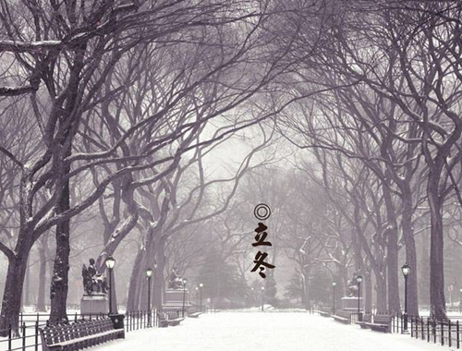
Ngày lập đông:
ngày bắt đầu mùa đông.
Cây sáng kiến:
người có nhiều sáng kiến.

Slide 16
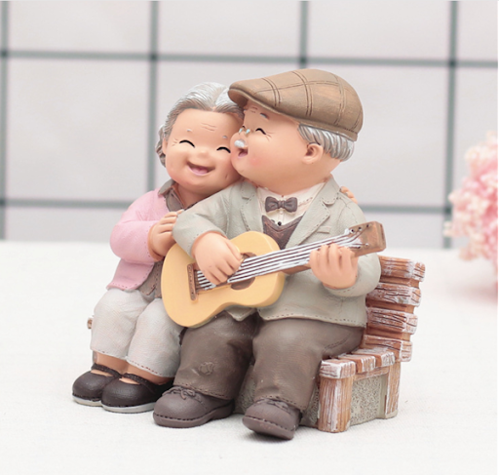
Ngày của ông bà:
Từ năm 1991, ngày 1 tháng 10 hằng năm đã được lấy làm ngày Quốc tế Người cao tuổi.

Slide 17
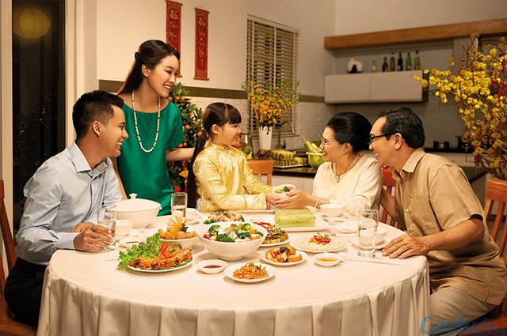

Slide 18
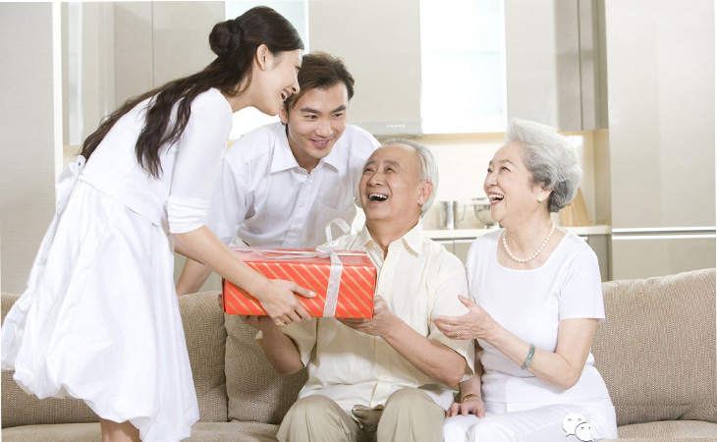

Slide 19
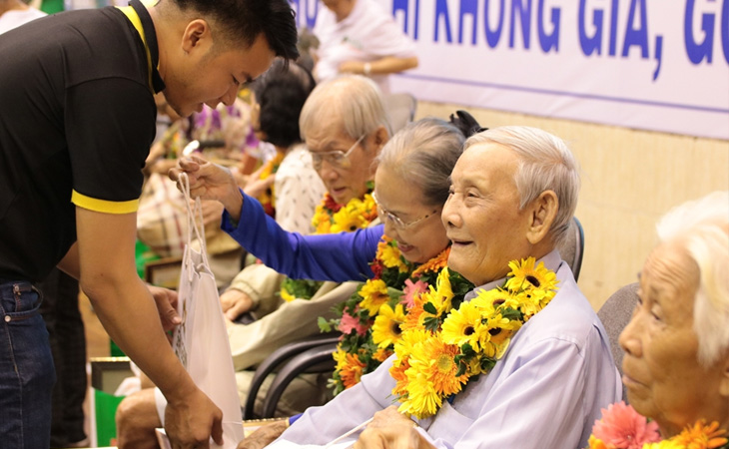

Slide 20
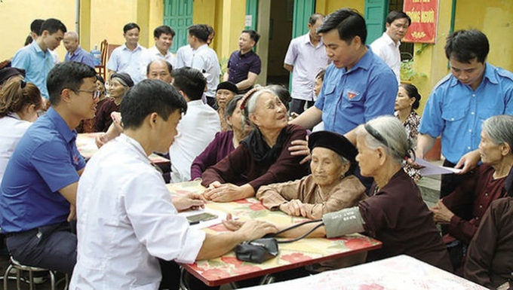

Slide 21
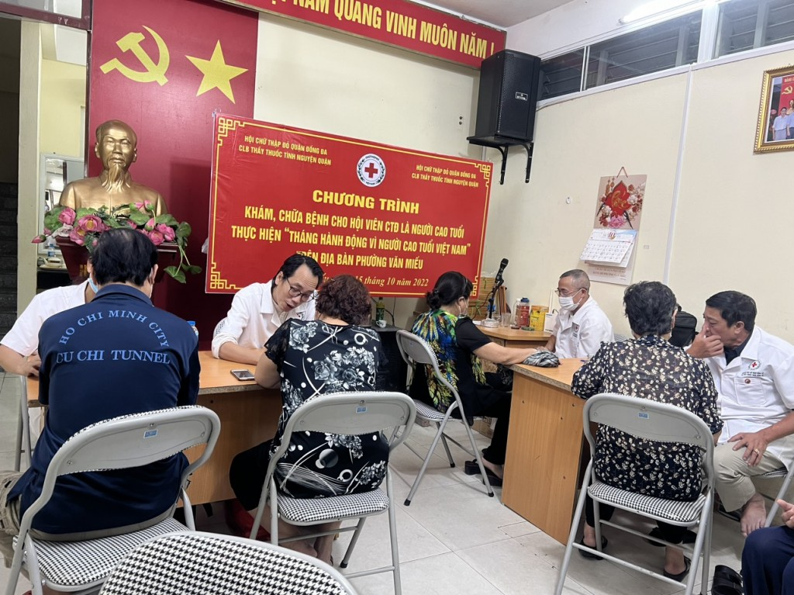

Slide 23
Món quà ông thích nhất hôm nay là chùm điểm 10 của cháu đấy.

Slide 24
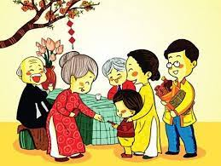
Chúc thọ:
chúc mừng người già sống lâu.

Slide 26


Cảm ơn các thầy cô và các em!

